Slide 1
Sběr dat a plánování svozu komunálního odpadu s vazbou na jeho složení
Vlastimír Nevrlý, Radovan Šomplák
Odpadové fórum
19.10.2023
Pokročilé metody operačního výzkumu pro optimální rozhodování v odpadovém hospodářství
Projekt č. 22-11867S

Slide 2
Představení webové aplikace Popelka
Webová aplikace sloužící jako podpůrný nástroj pro návrh sběrné infrastruktury a plánování svozu odpadu
Podpora při zakládání svazků obcí a vlastních technických služeb
Spolupráce s TSMH, KTS Ekologie a dalšími svozovými subjekty
Zpracování dat z monitoringu svozu
Simulování různých scénářů produkce, změny legislativy apod.

Slide 4
Výčet vybraných parametrů a faktorů
Různé druhy odpadu
Různé frekvence svozu
Různé kapacity aut
Více dep
Různá produkce odpadu v rámci roku – např. bioodpad
Preference svozových dnů
Pracovní doba
A další
Více zpracovatelských míst pro jednotlivé druhy odpadů

Slide 5
Klíčové funkcionality
Rozvržení sběrné infrastruktury
existující vs nový návrh podle zadaných parametrů
Doporučení frekvence svozu, velikosti a počtu nádob
Plánování celoročního svozu odpadu
Podpora operativního zasahování do dlouhodobého plánu
Provozní podpora

Slide 6
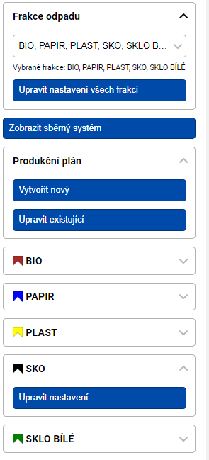
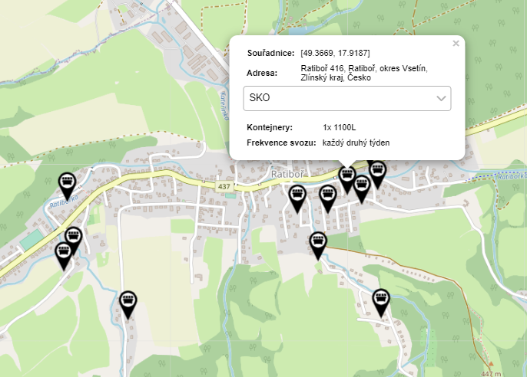
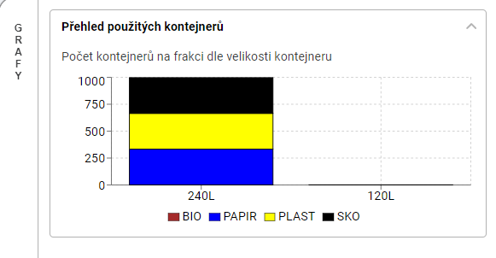
Ukázka detailu pro sběrné místo

Slide 7
Svoz a složení odpadu
Definování sbíraných frakcí odpadu
samostatně soustřeďované frakce, směsný komunální odpad
kombinace více frakcí odpadu – plast + kov apod.
Kapacita jednotlivých sběrných míst
door-to-door, hnízda, firmy
110 L, 120 L, 240 L, 660 L, 1100L
Frekvence svozu
1x za 2/3/4 týdny
1x/2x týdně
2. středa v měsíci apod.
Změna frekvence svozu v průběhu roku
bioodpad/SKO léto/zima (od 16 do 42 týdne svoz 1x za 2 týdny, jinak méně často)
období bez svozu – školy, celozávodní dovolené apod.

Slide 8
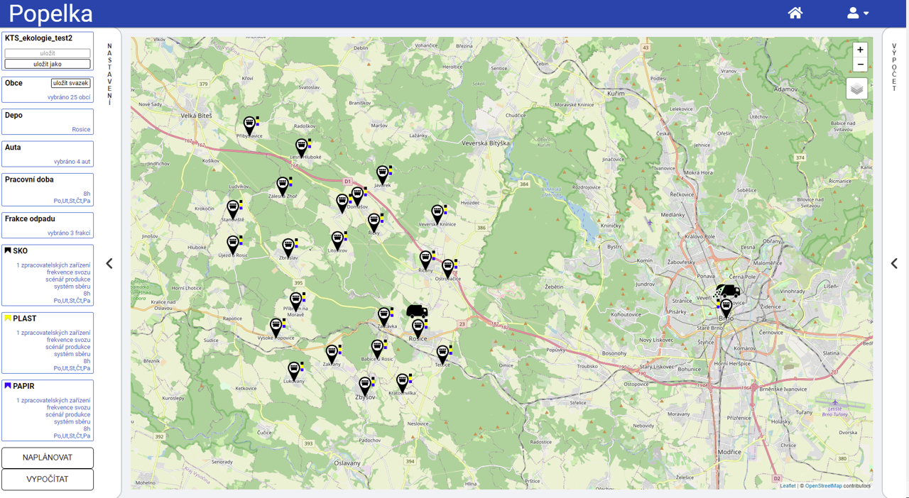
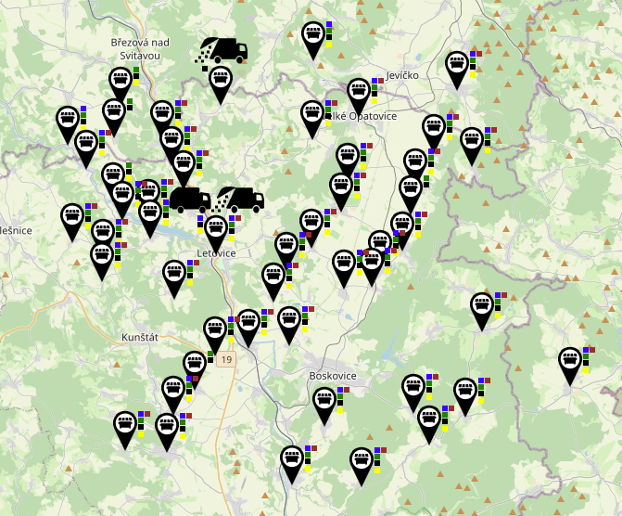
Ukázka zadávání svozové oblasti

Slide 9
Svoz a složení odpadu
Produkce každé frakce odpadu (vychází z předchozího roku)
Zohlednění legislativního zásahu – zálohování PET/plechovek
Definování hustoty odpadu (kg/L)
v popelnici
v kontejneru
Definování kapacit vozidel pro daný proud odpadu
s využitím lisování/bez
=> ovlivňuje počty/velikosti sběrných nádob na jednotlivých adresních místech
=> vazba na dobu obsluhy sběrného místa => celková doba svozu
=> nutnost častěji navštívit koncové zařízení (vzdálenost koncovky)

Slide 10
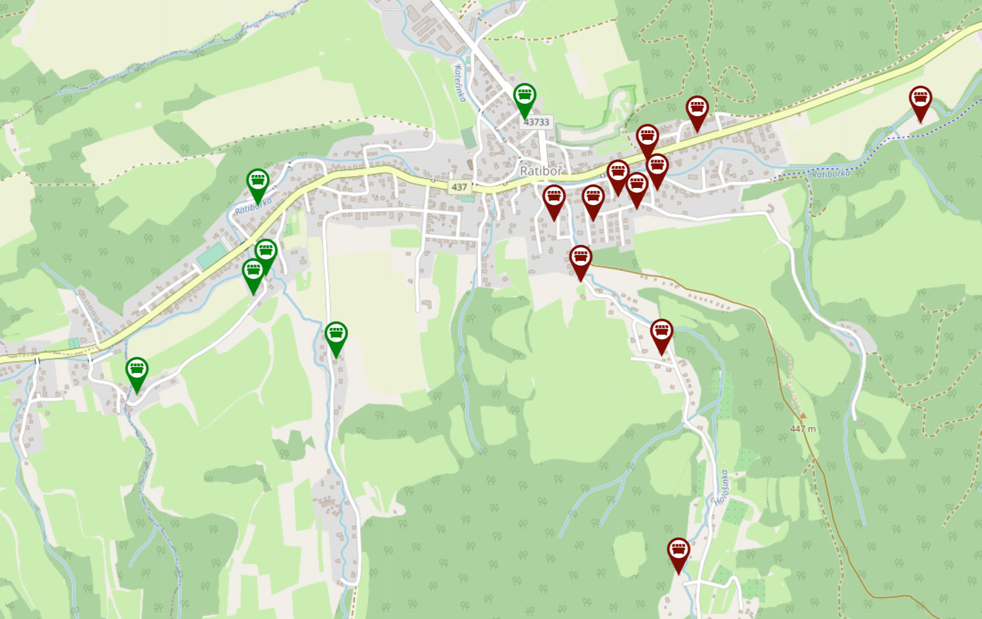
Ukázka detailu dat pro obec
Rozdělení sběrných míst
Frakce odpadu
Produkce odpadu
Kapacita vozidla
Frekvence svozu
Typ sběrných nádob
Typ producenta

Slide 11
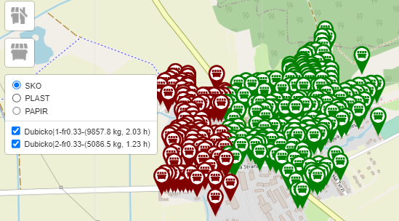

Slide 12
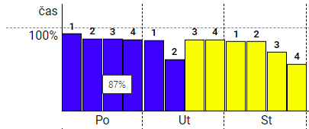
Výsledky výpočtu - Využití vozidla
Využití vozidla je rozděleno na časové a kapacitní.
Časové vytížení udává procentuální podíl z denní pracovní doby. Uvažován je čas od výjezdu z depa, svoz v obci na úrovni kontejnerů, meziobecní přeprava, doba na vykládku odpadu na koncovce až po návrat zpět do depa.
Každý sloupec je označen týdnem a dnem v týdnu

Slide 13
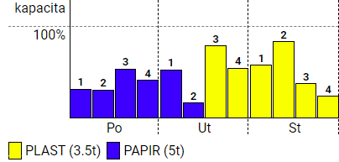
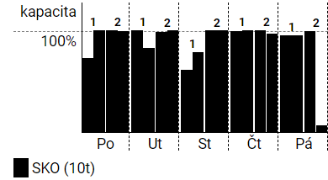
Výsledky výpočtu – Kapacitní využití
Kapacitní využití zobrazuje množství odpadu vykládaného vozidlem na koncovce pro každou trasu. Ve výpočtu se uvažují pro každý typ odpadu a vozidla různé maximální kapacity (viz legenda). Tyto hodnoty lze editovat v modulu

Slide 14
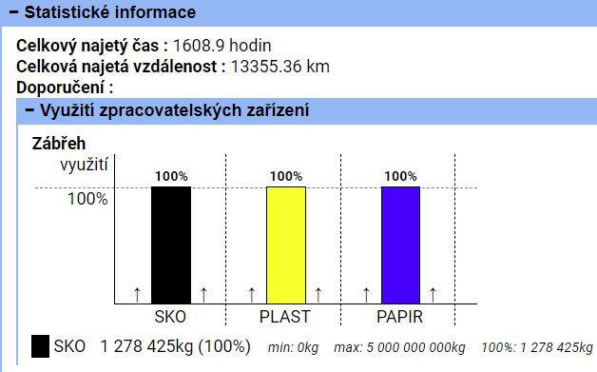
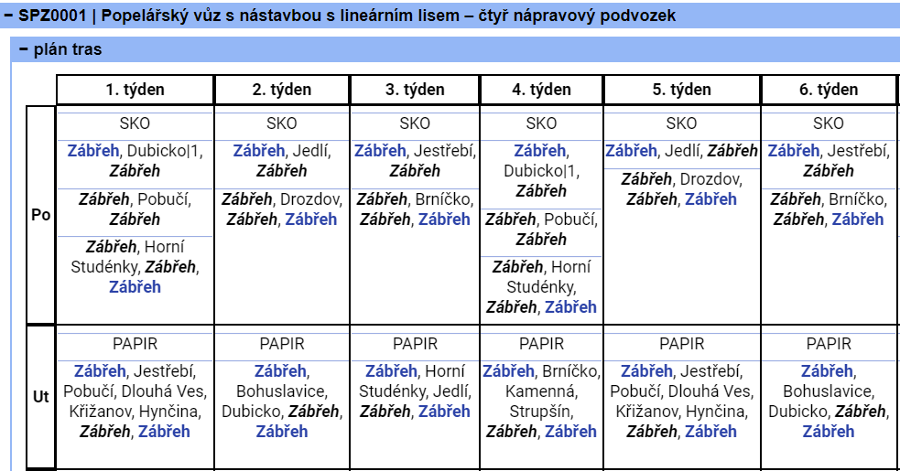
Souhrn výsledků

Slide 15
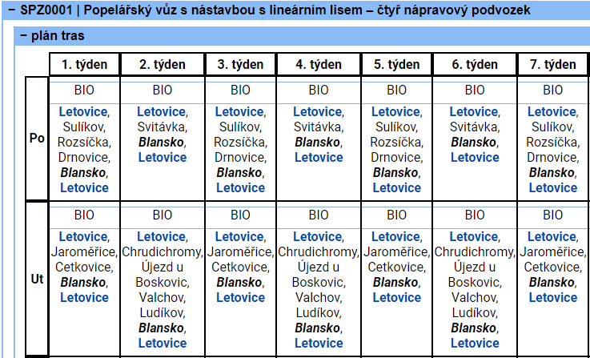
Výsledky výpočtu – Plán tras
Svozový plán je sestaven pro každé z využívaných vozidel.
Ve sloupcích lze nalézt plán svozu po jednotlivých týdnech v daném roce (1-53). V řádcích je dělení pro jednotlivé dny v týdnu (Po-Út-St-Čt-Pá-So-Ne).
Záhlaví v každé trase učuje jaká frakce odpadu je svážena (SKO, BIO, apod.). Řazení obcí v každé trase určuje optimální pořadí jejich svozu.
Modrá barva obce označuje výjezd a návrat do depa. Černá barva obce označuje využité zpracovatelské zařízení.

Slide 16
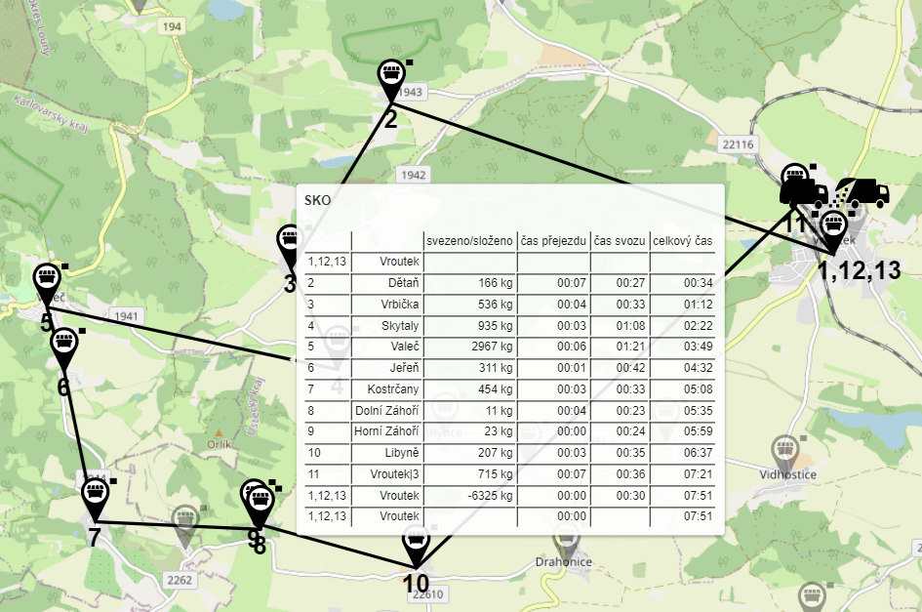
Vyhodnocení pro jednu svozovou trasu

Slide 17
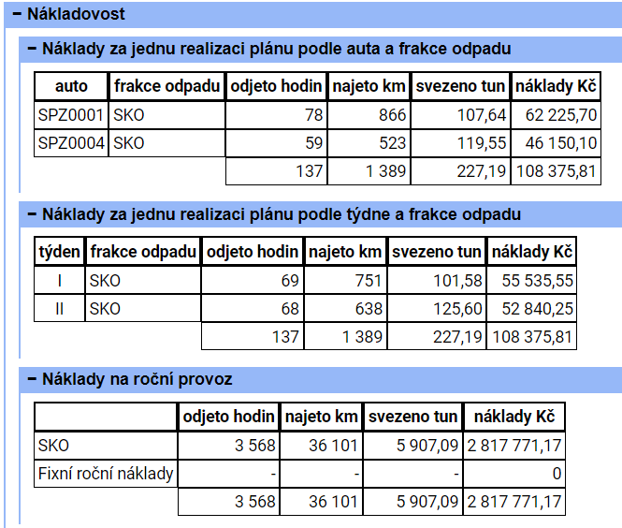
Souhrn výsledků
Roční provoz, realizace plánu podle vozidla a typu odpadu, realizace plánu podle týdne a typu odpadu
Odjeté hodiny
Najeté kilometry
Odhad nákladů

Slide 18
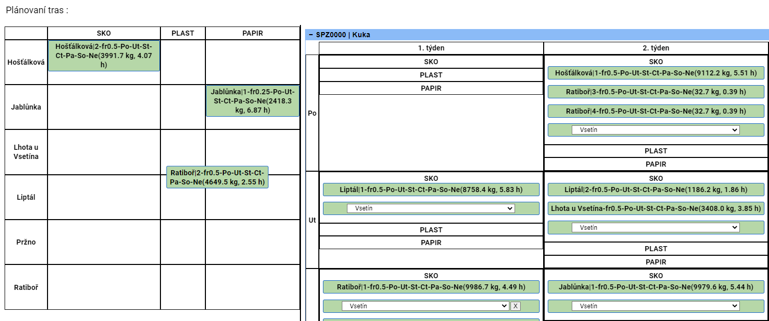
Manuální úprava plánu – automatické dopočítání

Slide 19
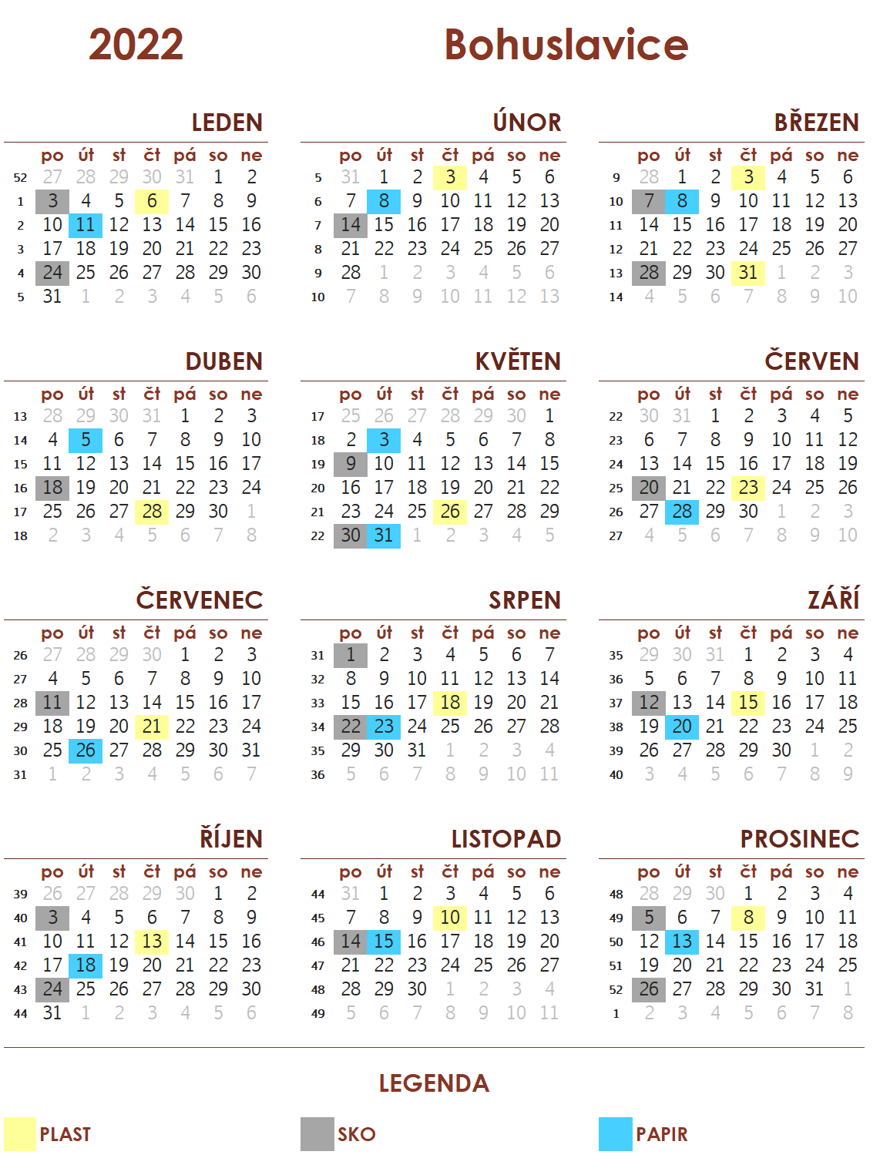
Provozní podpora
Generování záznamů o provozu vozidel
Kalendáře svozu
Záznam o provozu vozidla
Export map se sběrnými místy pro nové řidiče apod.

Slide 20
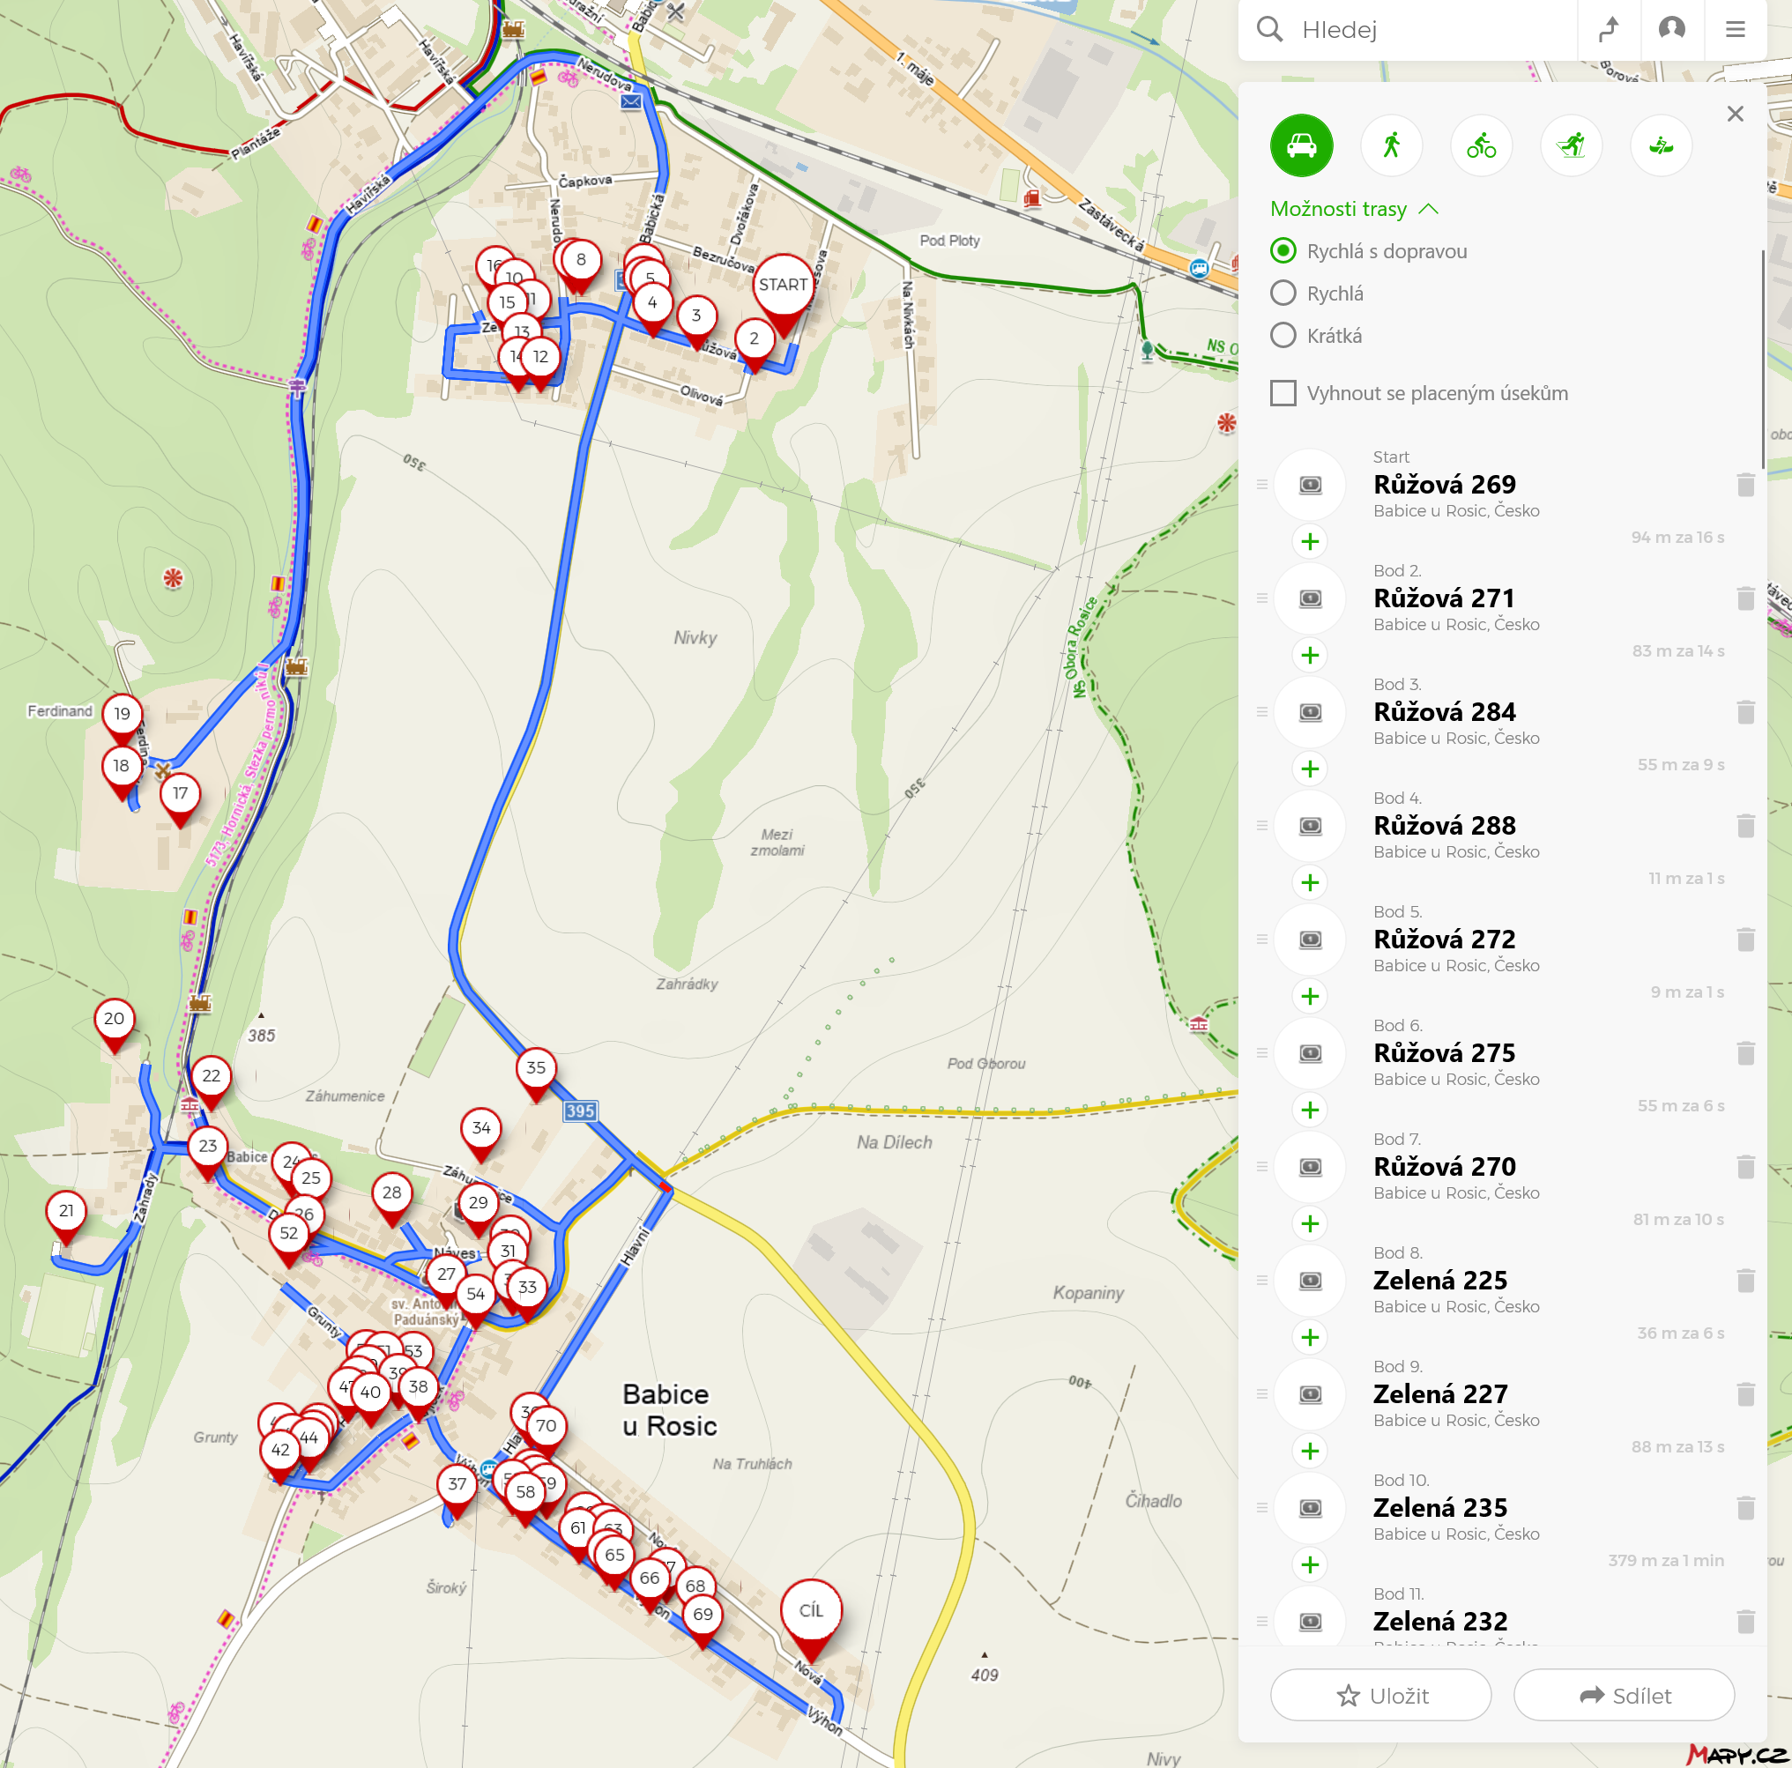
Provozní podpora
Trasy meziobecního svozu
Využití externí webové aplikace mapy.cz (navigace v telefonu/tabletu)
Možnost na úrovni sběrných míst (souřadnice GPS)
Lepší finanční podmínky na koncovce – např. papír
Změny plánu pro splnění maximálního skládkovaného množství SKO na osobu za rok
Odstávka zpracovatelského zařízení – např. ZEVO

Slide 21
Děkuji za pozornost
Vlastimír Nevrlý
Vlastimir.Nevrly@vutbr.cz
Pokročilé metody operačního výzkumu pro optimální rozhodování v odpadovém hospodářství
Projekt č. 22-11867S

